Slide 1
Результаты аудита как одно из оснований формирования / совершенствования внутренних систем оценок качества образования
Государственное бюджетное учреждение
дополнительного профессионального образования
«Челябинский институт переподготовки и повышения квалификации работников образования»
Коптелов Алексей Викторович, зав. кафедрой управления, экономики и права
ГБУ ДПО ЧИППКРО,
Почетный работник общего образования РФ, к.п.н.

Slide 2
Управленческий Аудит
Аудит - независимая проверка бухгалтерской (финансовой) отчетности аудируемого лица в целях выражения мнения о достоверности такой отчетности.
(№ 307 – ФЗ от 30.12.2008 г. «ОБ АУДИТОРСКОЙ ДЕЯТЕЛЬНОСТИ»)
Аудит системы управления организации – самая первая мера, которая должна предприниматься, когда у организации начинаются проблемы, если она хочет выйти на мировые рынки или же просто расширить свое влияние в уже занимаемом сегменте.
Бизнес-консультант С.М. Перминов
http://www.perminovs.ru/konsalting/audit-sistemi-upravlenija/

Slide 3
Подходы к рассмотрению понятия «управленческий аудит»
управленческий аудит как инструмент оценки результативности, эффективности, социальной значимости и деловой активности, выявления наличия или отсутствия рисков неэффективного;
управленческий аудит как разновидность аудита на соответствие;
управления управленческий аудит как один из видов консультационных услуг, как процесс изучения деловых операций.

Slide 4
Технология взаимодействия
До проведения аудита системы управления необходимо:
четко определить цель проведения аудита – от этого будет зависеть зона обследования и формат отчетных материалов;
сформировать перечень документов, имеющих отношение к системе управления, изучение которых должно проводиться в рамках аудита;
определить круг лиц, с которыми будет проводиться интервью для выявления позитивных и негативных проявлений текущей системы управления, а также для определения их потребностей в развитии системы управления.

Slide 5
Нормативно-правовые и методические основания управленческого аудита
Федеральный закон «Об образовании в Российской Федерации» № 273 –ФЗ (п. 2 ст. 30 «Локальные нормативные акты, содержащие нормы, регулирующие образовательные отношения»)
Постановление Правительства Российской Федерации от 17 мая 2017 г. № 575 «О внесении изменений в пункт 3 Правил размещения на официальном сайте образовательной организации в информационно-телекоммуникационной сети «Интернет» и обновления информации об образовательной организации»
Письмо МОиН Челябинской области от 11 июля 2017 г. № 1201 / 6420 «О результатах федерального государственного контроля качества образования общеобразовательных организаций в 2016/2017 учебном году»
Письмо МОиН Челябинской области от 16 июля 2018 г. № 1201 / 7394 «О результатах федерального государственного контроля качества образования общеобразовательных организаций в 2017/2018 учебном году»

Slide 6
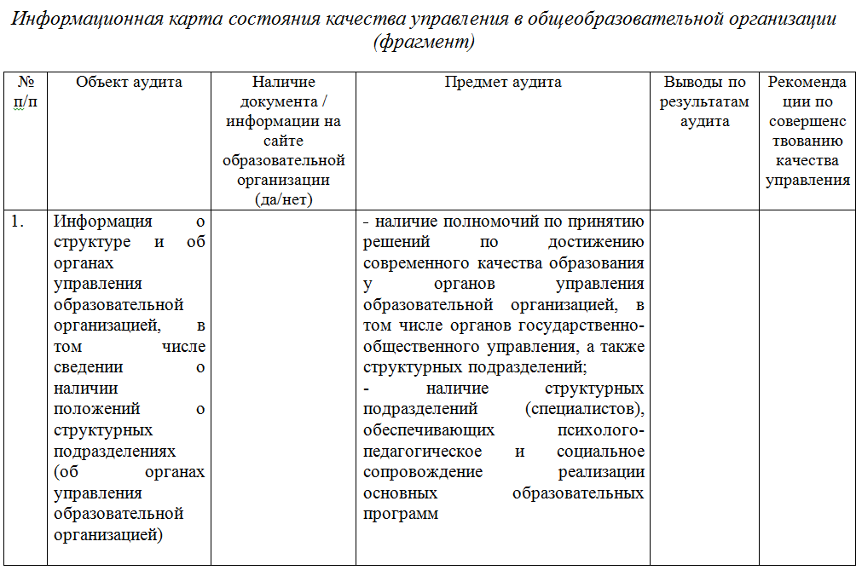
Аудит качества управления в школах

Slide 7
Объекты аудита
Информация о структуре и об органах управления образовательной организацией, в том числе сведении о наличии положений о структурных подразделениях (об органах управления образовательной организацией)
Положение о режиме работы
Положение о текущем контроле успеваемости и промежуточной аттестации обучающихся
Отчет о результатах самообследования
Предписания органов, осуществляющих государственный контроль (надзор) в сфере образования
Основные образовательные программы
Методические и иные документы, разработанные образовательной организации для обеспечения образовательного процесса

Slide 8
Типовые проблемы в управлении качеством общего образования
Информация о структуре и об органах управления ОО, в том числе сведении о наличии положений о структурных подразделениях (об органах управления образовательной организацией)
1) описательная часть структур управления не соответствует схематической и (или) требует корректировки с точки зрения управленческой иерархии;
2) указанные в Уставе школы органы управления отсутствуют в представленных схемах управления;
3) полученные сведения о наличии положений о структурных подразделениях (об органах управления образовательной организацией) показали, что:
деятельность структурных подразделений (органов управления) либо не регламентирована соответствующими положениями, либо положения не размещены на сайтах школ (65%);
в опубликованных положениях об органах управления (в том числе органах ГОУ), данные структурные элементы системы управления не наделены полномочиями по принятию решений, направленных на достижение нормативных требований к качеству образования (48%);

Slide 9
Типовые проблемы в управлении качеством общего образования
Положение о режиме работы
1) на сайтах 25% школ Положения о режиме работы отсутствуют (либо их просто не разместили на сайте);
2) на сайтах остальных 75% школ режимные моменты деятельности общеобразовательного учреждения имеются, но не оформлены в виде локального акта.
В целом, только на 50 % сайтов имеется информация о возможности получения участниками образовательных отношений консультационной помощи со стороны администрации образовательной организации, педагогов, а также служб сопровождения образовательного процесса.

Slide 10
Типовые проблемы в управлении качеством общего образования
Положение о текущем контроле успеваемости и промежуточной аттестации обучающихся
1) локальные акты не соответствуют требованиям действующего законодательства:
имеют ссылки на документы, утратившие силу;
используют терминологию несоответствующую ст.2 Федерального закона от 29.12.2012 №ФЗ-273 «Об образовании в Российской Федерации»;
у аудиторов имеются основания считать, что отдельные позиции заимствованы из сети «Интернет»;
в представленных положениях не отражаются особенности осуществления текущего контроля успеваемости и промежуточной аттестации для обучающихся с ограниченными возможностями здоровья, для обучающихся с инвалидностью, в том числе, для обучающихся, осваивающих образовательные программы с использованием дистанционных образовательных технологий;

Slide 11
Типовые проблемы в управлении качеством общего образования
Положение о текущем контроле успеваемости и промежуточной аттестации обучающихся
2) изучение содержания документов выявило, что локальные акты 65% школ соответствуют требованиям действующего законодательства, но не согласованы с другими локальными актами. Например:
формы текущего контроля успеваемости, формы и периодичность промежуточной аттестации, представленные в соответствующих Положениях, либо не соответствует формам и периодичности, указанным в основных (адаптированных) образовательных программах, либо установить соответствие не представилось возможным, так как в основных (адаптированных) образовательных программах они не конкретизированы.
ВАЖНО!!! Письмо Министерства образования и науки Челябинской области от 20.06.2016 №03/5409 «О направлении рекомендаций по вопросам организации текущего контроля успеваемости и промежуточной аттестации обучающихся».

Slide 12
Типовые проблемы в управлении качеством общего образования
Отчет о результатах самообследования
на сайтах 10 % школ отчеты о самообследовании отсутствуют;
на сайтах 32 % школ представлены отчеты о самообследовании за 2016-2017 учебный год, в которых отсутствует информация по показателям, утвержденным на федеральном уровне;
на сайтах 58 % школ представлены отчеты о самообследовании, в которых представлена информация по показателям, утвержденным на федеральном уровне показателям, однако:

Slide 13
Типовые проблемы в управлении качеством общего образования
Отчет о результатах самообследования
Однако:
материалы отчетов носят констатирующий формальный характер;
отсутствует анализ достигнутых показателей самообследования и, как следствие, не выявляются проблемы, обеспечивающие адресный характер управленческих решений;
материалы отчетов не представляется возможным соотнести их с результатами ВСОКО, что существенно затрудняет проведение развернутого проблемно-ориентированного анализа сложившейся ситуации.
ВАЖНО!!! Приказы Министерства образования и науки РФ
от 14.06.2013 № 462 «Об утверждении порядка проведении самообследования в образовательной организации»;
от 10.12.2013 № 1324 «Об утверждении показателей деятельности образовательной организации, подлежащей самообследованию».

Slide 14
Типовые проблемы в управлении качеством общего образования
Основные (адаптированные) образовательные программы
1) на сайтах 3-х школ (10%) основные (адаптированные) образовательные программы (далее – ООП) не размещены
2) структура ООП на сайтах 20-ти школ (61%) не соответствует установленным требованиям, и их корректировка в связи с изменениями в нормативных документах не осуществлялась. Кроме того, на сайтах не размещены аннотации рабочих программ учебных предметов, курсов, курсов внеурочной деятельности
3) отсутствуют оценочные материалы или спецификации к их формированию, используемые образовательной организацией при реализации основных (адаптированных) образовательных программ

Slide 15
Типовые проблемы в управлении качеством общего образования
Основные (адаптированные) образовательные программы
Разделы ООП «Система оценки достижения планируемых результатов освоения образовательной программы начального / основного / среднего общего образования», «Учебный план», «Календарный учебный график» не согласованы с требованиями таких локальных актов как Положение о проведении текущего контроля успеваемости и промежуточной аттестации обучающихся, Положение о внутренней системе оценки качества образования и пр.
ВАЖНО!!! Приказы МОиН РФ, утверждающие ФГОС общего образования

Slide 16
Типовые проблемы в управлении качеством общего образования
несоблюдения требований ГОСТ Р 7.0.97 - 2016 "Система стандартов по информации, библиотечному и издательскому делу. Организационно-распорядительная документация. Требования к оформлению документов" (Приказ Министерства промышленности и торговли РФ от 8 декабря 2016 г. N 2004-ст «Об утверждении национального стандарта РФ») к оформлению локальных актов, размещенных на сайтах (например, положения не утверждены руководителем школы, на них отсутствует печать и дата принятия документа).

Slide 17
Рекомендации по совершенствованию качества управления
1. Регулярно и своевременно в соответствии с нормативными требованиями размещать и обновлять информацию об образовательной организации, организации образовательной деятельности в образовательной организации на официальных сайтах в информационно-телекоммуникационной сети «Интернет».
2. Определить регламенты работ по внесению изменений в локальные нормативные акты образовательной организации в части разрешения несоответствий действующему законодательству в сфере образования. Привести документы в соответствие с установленными ГОСТ требованиями.

Slide 18
Рекомендации по совершенствованию качества управления
3. Привести в соответствие структуру управления общеобразовательной организацией. Обеспечить наличие на сайте локальных нормативных актов, регламентирующих деятельность реально функционирующих структурных подразделений (органов управления образовательной организацией), наделив их полномочиями по принятию решений, направленных на достижение нормативных требований к качеству образования.
4. Продолжить разработку в образовательных организациях ВСОКО, обеспечивающей информационное сопровождение процесса принятия управленческих решений, направленных на достижение нормативных требований к качеству образования.

Slide 19
Рекомендации по совершенствованию качества управления
5. Привести в соответствие структуру основных (адаптированных) образовательных программ требованиям, установленным ФГОС общего образования, в том числе для обучающихся с ОВЗ.
6. Привести в соответствие содержание разделов «Система оценки достижения планируемых результатов освоения образовательной программ…», «Учебный план», «Календарный учебный график» положениям локальных нормативных документов: Положение о проведении текущего контроля успеваемости и промежуточной аттестации обучающихся, Положение о внутренней системе оценки качества образования и пр.

